Slide 1
فصل دوم
پیکره بندی پایه پلتفرمPLC
مقدمه
پیکره بندی PLC
منطقه مونتاژ
منطقه سیم کشی
مدول های مرکب
خلاصه
5/37

Slide 2
شکل 1 شماتیک پلتفرم PLC بر مبنای سیلیس را نشان می دهد. این پلتفرم از سه منطقه تشکیل می شود. منطقه PLC از موجبر سیلیس کم تلفات تعبیه شده ای استفاده می کند که برروی سوبسترای سیلیکونی تراس دارتشکیل شده است. این پیکره بندی ساختار STS نامیده می شود. ساختار موجبر سیلیسی با استفاده ازFHD ساخته شد. این تکنیک شبیه PLC های بر مبنای سیلیس مرسوم و متوالی می باشد. بنابراین، مدارهای نوری فراگیر و چند بعدی قبلاً بدست آمده با PLC بر مبنای سیلیس، در پلتفرم هایPLC قابل استفاده می باشند.
مقدمه
پیکره بندی PLC
منطقه مونتاژ
منطقه سیم کشی
مدول های مرکب
خلاصه
6/37

Slide 3
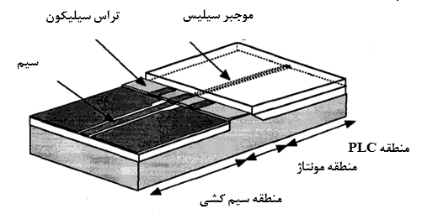
مقدمه
پیکره بندی PLC
منطقه مونتاژ
منطقه سیم کشی
مدول های مرکب
خلاصه
شکل 1. شمایی از پیکره بندی PLC
7/37

Slide 4
شکل 2 شمایی از سطح مقطع پلتفرم PLC را نشان می دهد. سطح تراس سیلیکونی دارای ارتفاعی درست در رجوع به هسته موجبر سیلیسی می باشد. بنابراین ارتفاع هسته موجبر موجبر سیلیس و دستگاه نوری الکترونیکی با اتصال سطح دستگاه در برابر تراس سیلیکونی به راحتی همتراز می گردند.تراس سیلیکونی همچنین به عنوان انباره حرارتی دستگاههای نیمه رسانا عمل می کند. لحیم و الکترود از طریق فرایندهای تبخیر و lift off (جذب آهنربایی) تشکیل می شوند. عایق بین لحیم و تراس سیلیکونی به وسیله فیلم سیلیسی با ضخامت حدود 0.5 µm حاصل می گردد. این فیلم سیلیسی نازک سبب تولید ظرفیت خازنی بزرگ بین لحیم و تراس سیلیکونی می شود.
مقدمه
پیکره بندی PLC
منطقه مونتاژ
منطقه سیم کشی
مدول های مرکب
خلاصه
8/37

